Slide 1
Lidová slovesnost a její místo v dětské četbě

Slide 2
V rámci národní kultury existují:
Profesionální (slohové) projevy
Neprofesionální projevy
Amatérské (produkty individuální tvořivosti)
Lidové (s vlastní kolektivní tradicí)
Inzitní (naivní)- zvláštní charakteristika

Slide 3
Lidová kolektivní tradice
Otevřená struktura historicky vzniklých a společensky podmíněných obyčejových a estetických názorů, intuicí, funkcí, kde převládá v jednotlivých nositelských skupinách a jimi přijatých jako norma.

Slide 4
Folklór
Soubor historicky vzniklých slovesných, hudebních, vokálních, tanečních a divadelních procesů, které tvoří dlouhodobě přetrvávající otevřenou strukturu stereotypů v rámci daného typu lidové tradiční kultury v níž vznikly.
Folklorní projevy slouží jak k informativnímu sdělení či vyjádření různých představ, názorů a komentářů, tak i emocionálně zaměřené zábavě.
Zpětná vazba je součástí lidové umělecké tradice. Je to reakce publika, která umožňuje herci nebo zpěvákovi okamžitě reagovat a odhadnout, co je potřeba změnit, či je to přijatelné.
Od konce 40. let 19. století se folklór považoval za souhrn všeho, co vesnický lid zná, umí a čím se baví. Dokonce různé praktiky, návody ryze technického charakteru se přiřazovaly k folklóru.
Druhý přístup spočíval v důrazu mezi folklórem a dalšími esteticky zaměřenými projevy lidové materiální a duchovní kultury.
Třetí východisko bylo zkoumání folklóru jako lingvistické bádání.
Dnes vyčleňujeme zhruba 5 základních prvků folklórnosti slovesného nebo písňového podání.

Slide 5
Základní prvky folklórnosti
Kolektivita
Je podmíněna existencí tradice
Autorská, interpretační a vnímatelská
Improvizovanost projevu
Bezprostřední změna tvaru, ať již způsobená mimovolně, nebo předem připravená
Motivovaná a nemotivovaná, záměrné a nezáměrné, připravené a náhodné
Variabilita
Je ovlivěna způsobem vnímání a exístencí či neexistencí zpětné vazby

Slide 6
Specifičnost slovesného folklórního odrazu skutečnosti
Tematická utilitárnost
Mluvčí klade hlavní důraz na předmět sdělování
Žánrová synkretičnost
Projevuje se v samotném tvaru slovesného podání
Účelnost, funkčnost sdělení, písně (tance)
Interpret ovlivňuje své vnímatele skladbou, udržovanou pamětí a vyjadřovanou ústně

Slide 7
Městský folklór
Projevy struktury vztahů obyvatel města k vesnickému způsobu života
Protože se lidé ve městech méně znají, obsahují jejich slovesné projevy spíše obecnější tématiku
Je historicky, společensky a funkčně rozrůzněný

Slide 8
Dělnický folklór
Dynamický typ tradice s novým pojetím kolektivity a programovosti tvorby
Těsné spojení mezi individuální amatérskou tvorbou a kolektivní tvorbou folklórního typu
Specifická znakovost

Slide 9
Obecný repertoár
Zlidovělé skladby
Skladby profesionálních autorů, které nejvíce odpovídaly příslušným dobovým požadavkům vlasteneckým nebo obecně módním.
Pololidová produkce
Patří sem kramářské písně a knížky lidového čtení, ale i starší dramatická tvorba
Asi od 15. století po 1. polovinu 19. století
Dnešní název je „populární tvorba“- obsahově i časově širší pojetí
Populární a masové skladby
Početně obsáhlá, ale nepříliš esteticky závažná produkce
Amatérské písemné projevy
Písmácké zápisy, rodinné a jiné kroniky, příležitostné verše a nápisy k obyčejovým a jiným příležitostem

Slide 10
Lidová poezie
K výrazovým složkám lidové poezie patří rytmus, pokusy o rým nebo asonanci a výběr méně běžných vyjadřovacích prostředků
S lidovou poezií se nejčastěji setkáváme v ukolébavkách, říkadlech, říkankách, hrách s batolaty a s dětmi v rodině, škádlivkách, jazykolamech a v mnoha dalších
Lidový veršovaný projev, dětské písně a říkadla, písně mládeže a dospělých, lidové divadlo, drobné folklórní žánry

Slide 11
Lidové divadlo
Součástí jsou výroční a rodinné obyčeje, obřady i starší hry
Divadlo: režírovaná hra herců na scéně, jejichž složky jsou HEREC + INSCENACE+ OBECENSTVO, přičemž je běžné, že neexistuje scéna jako stálé stabilizované prostředí
Představení s nějakým dějem, které předvádí jeden nebo více účinkujících
Výroční obřadní a obyčejové pochůzky dětí a dospělých, výroční obřadní a obyčejové stacionární výstupy, rodinné obyčeje divadelního charakteru, dětské hry divadelního charakteru, sousedské barokní divadlo a hanácké zpěvohry, loutkové divadlo, předvádění kramářských písní jako divadlo jednoho herce

Slide 12
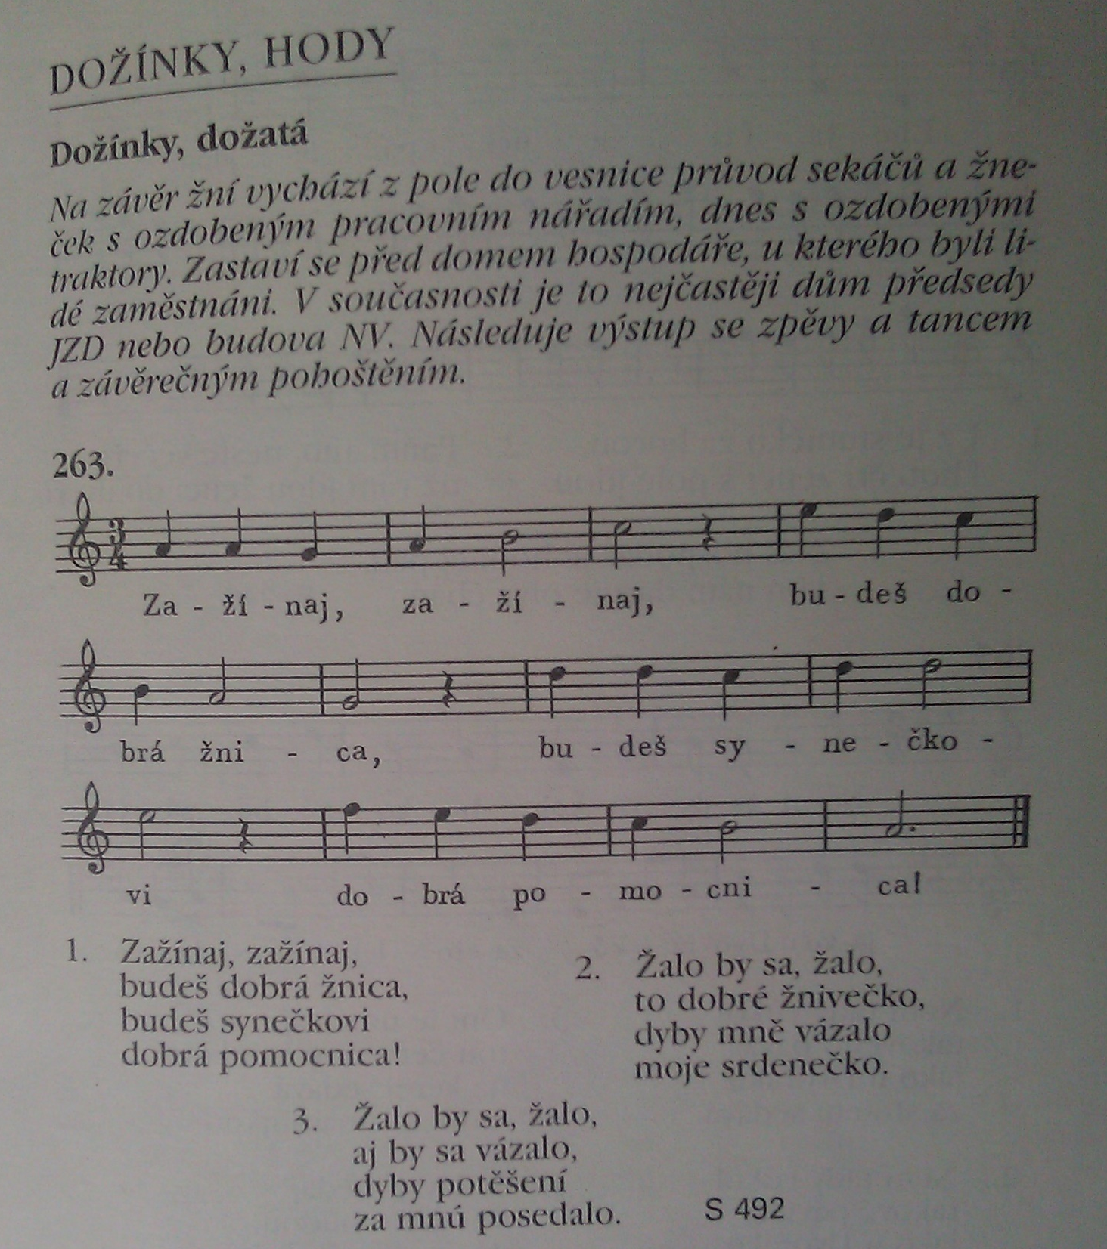

Slide 13
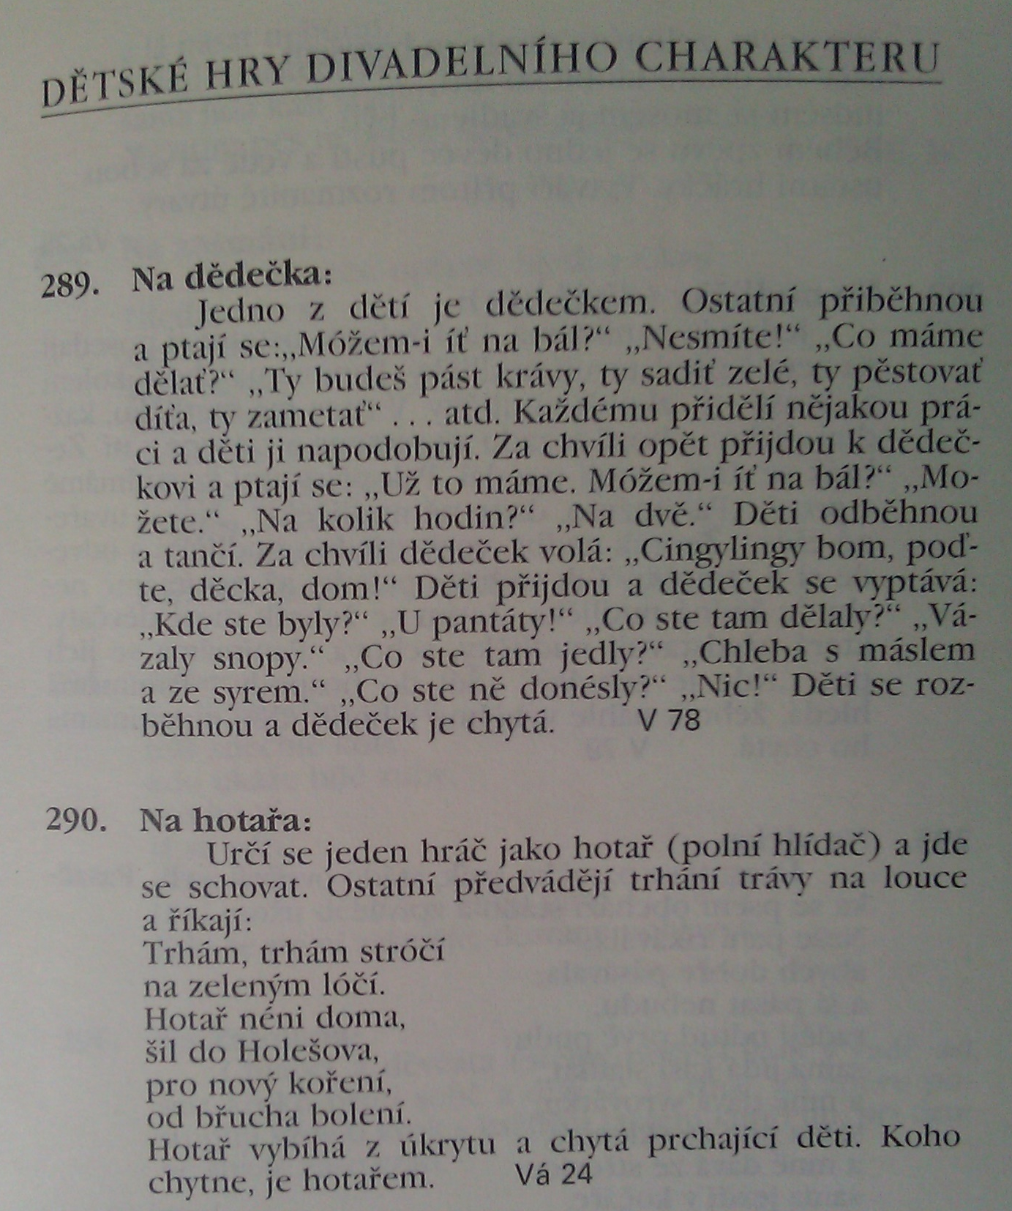

Slide 14
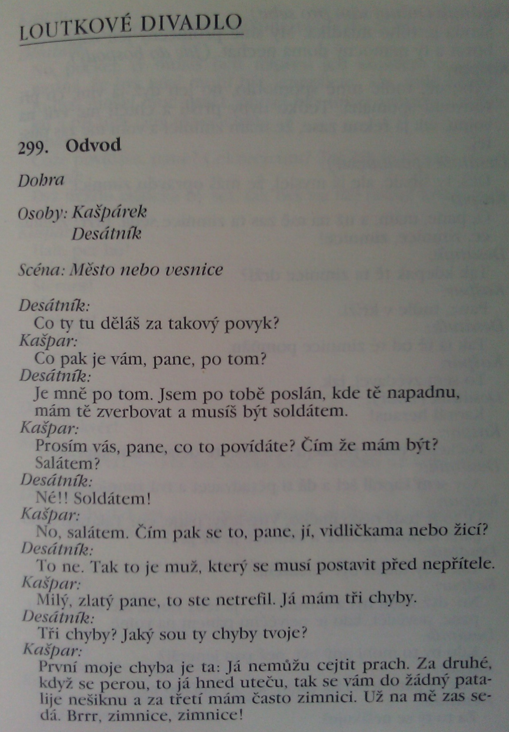

Slide 15
Lidový veršovaný projev, dětské písně a říkadla
Lidová a zlidovělá píseň má výrazné místo ve společenském zpěvu vlastenecké mládeže ve 30. – 50. letech 19. století, ve druhé polovině století tvoří s pochodovými písněmi repertoár tělovýchovných, zájmových a dělnických spolků
Značnou úlohu při nácviku lidových písní měla a má škola
Dětská lidová poezie neexistuje mimo prostor a čas, je přirozeně a prakticky funkční. Praktická dorozumívací á herní funkce dává dětské lidové poezii konečný smysl

Slide 17
Písně mládeže a dospělých
Lidová píseň je spojení veršovaného textu s nápěvem, vyjadřující jako celek stav duchovní kultury a sociálně ekonomické základny společenství, ve kterém píseň vznikla
Specifický charakter mají písně dělnické, které se pohybují mezi vesnickým a městským prostředím
Pojetí lidové písně- nejdříve „národní píseň“ neboli „lidová píseň“, poté „prostonárodní píseň“
Zlidovělé písně- Kde domov můj
Řemeslnické a rolnické písně, milostné písně, taneční, pijácké a žertovné písně, vojenské a rekrutśké písně, robotní, zbojnické a protipanské písně, balady, romance a novelistické písně

Slide 18
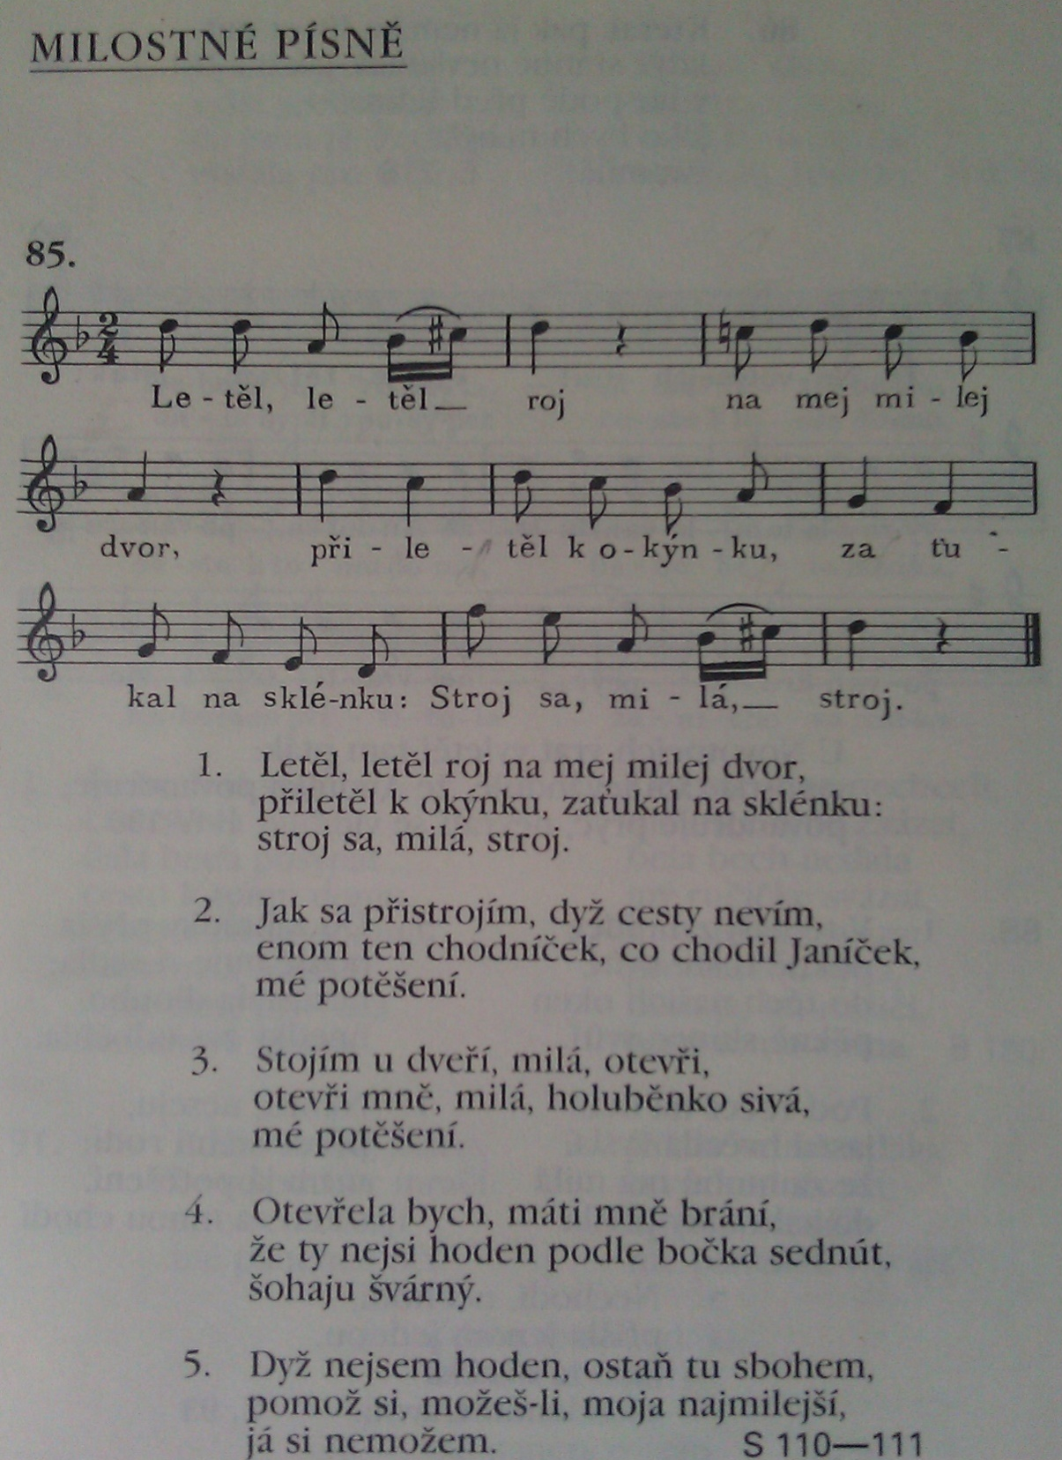

Slide 19
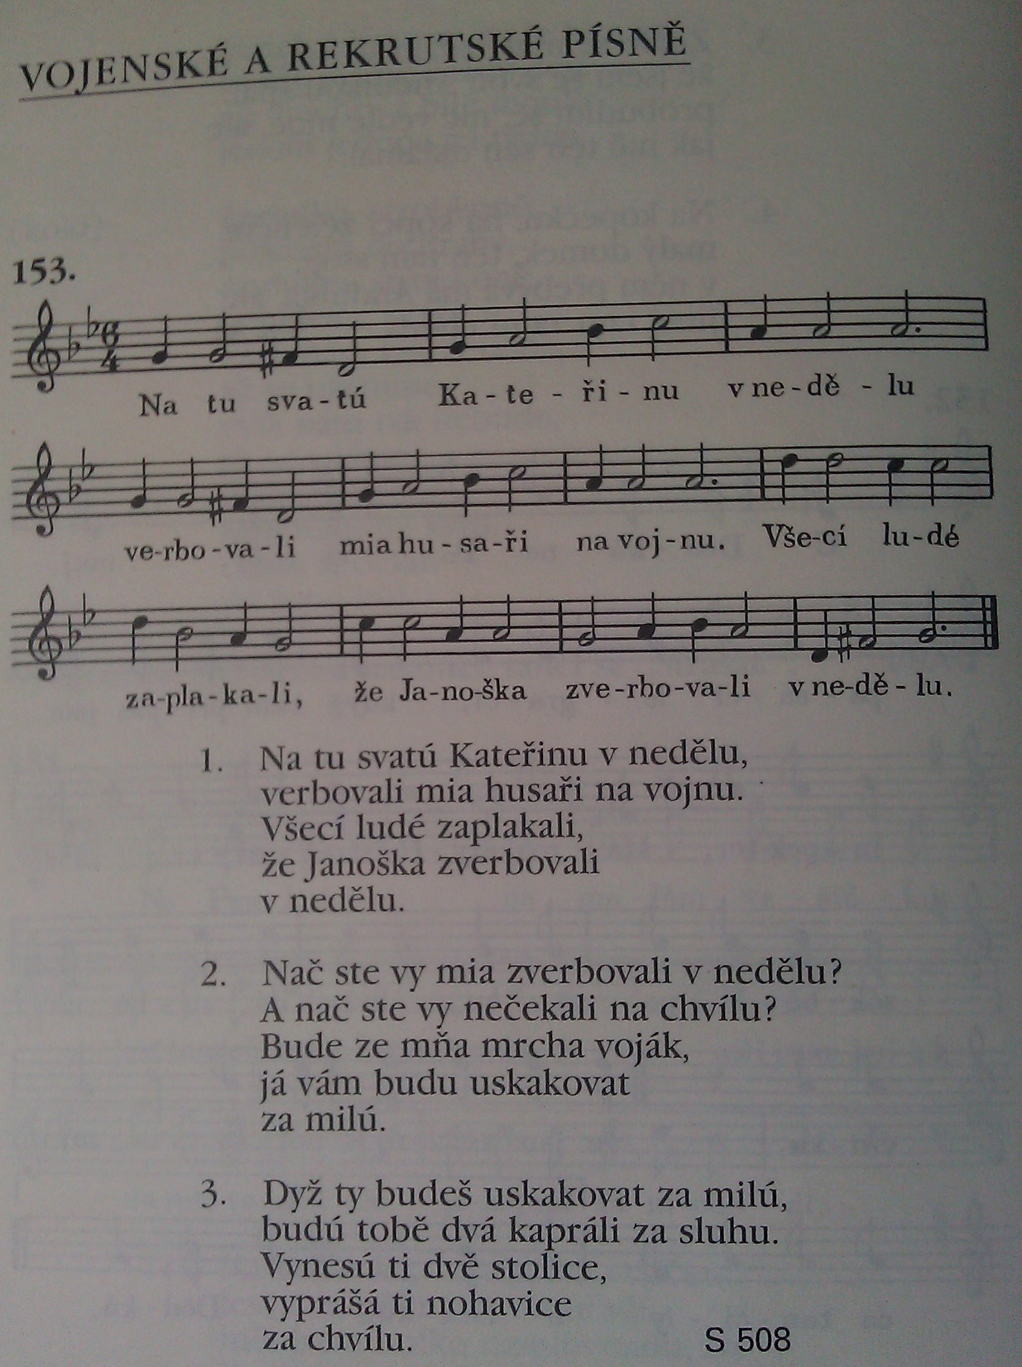

Slide 20
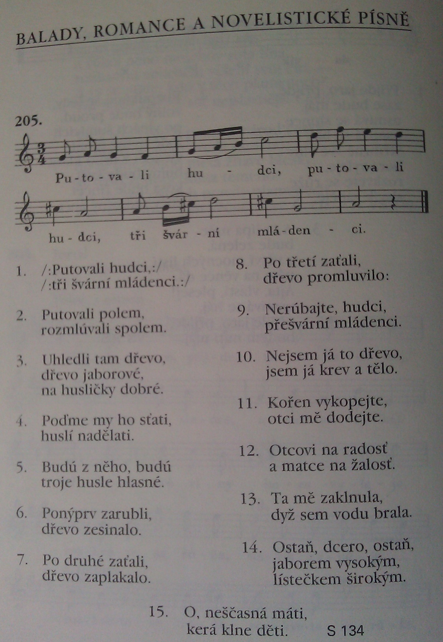

Slide 21
Drobné folklórní žánry
Přísloví
Hodnotící výroky vyjadřované specifickou jazykovou formou obrazného komentáře.
Pořekadla
Jsou vyjádřeny subjektivním hodnocením bez zobecnění.
Pranostiky
Vyjadřují zkušenosti, které lidé získali dlouhým stykem s přírodou
Hádanky
Nejjednodušší skladby z pomezí literatura, folklóru, slovních hříček a zábavných komentářů.
Zaříkání
Nejstarší známé slovesné projevy související s lidovou vírou a magií, proto se někdy zařazují mezi obřadní folklór
Lidové nápisy a dopisy
Vychází z lidových písní, často se citují celé strofy, jindy se cituje přísloví.

Slide 22
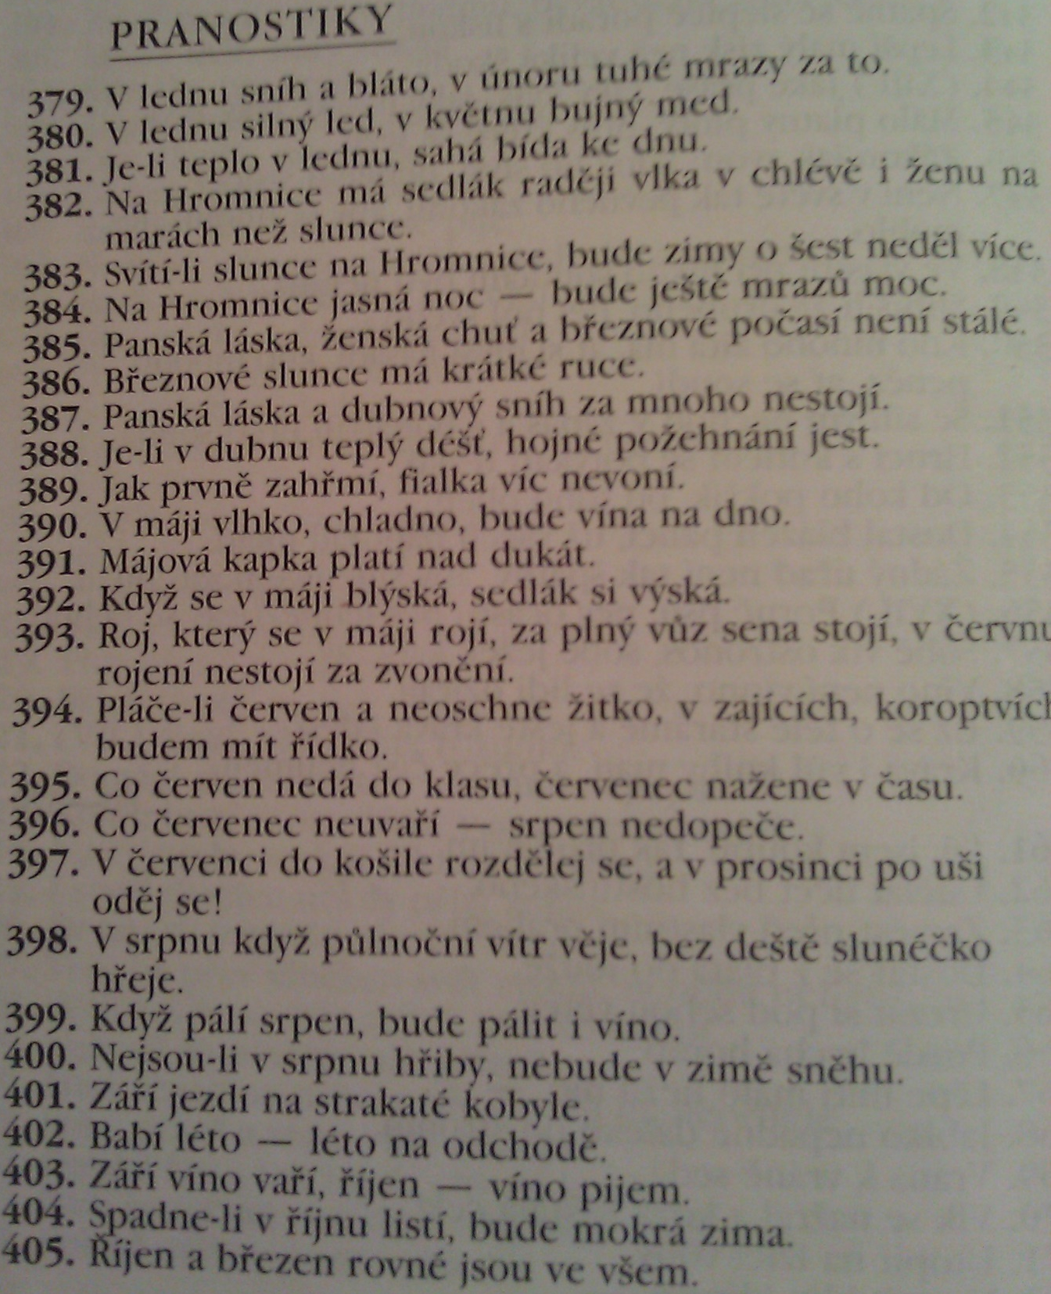

Slide 23
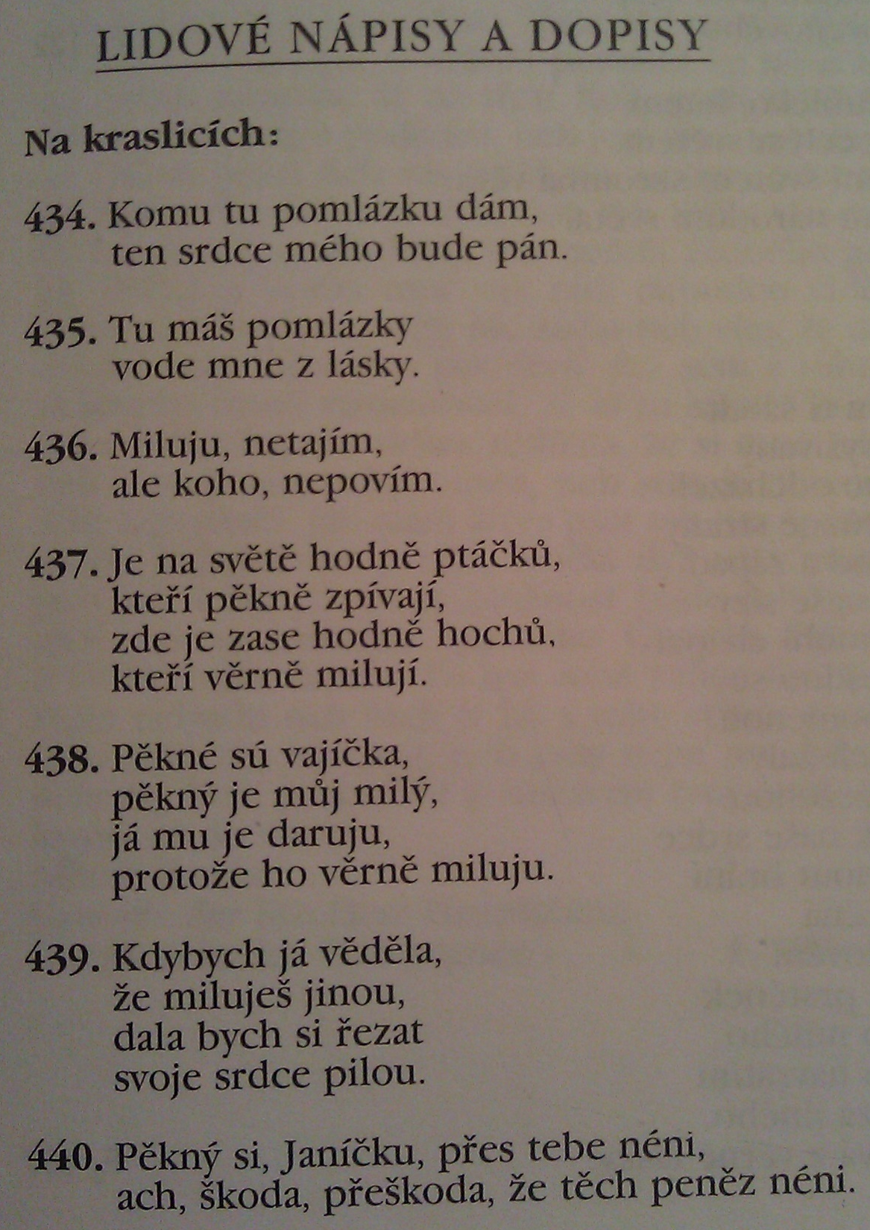
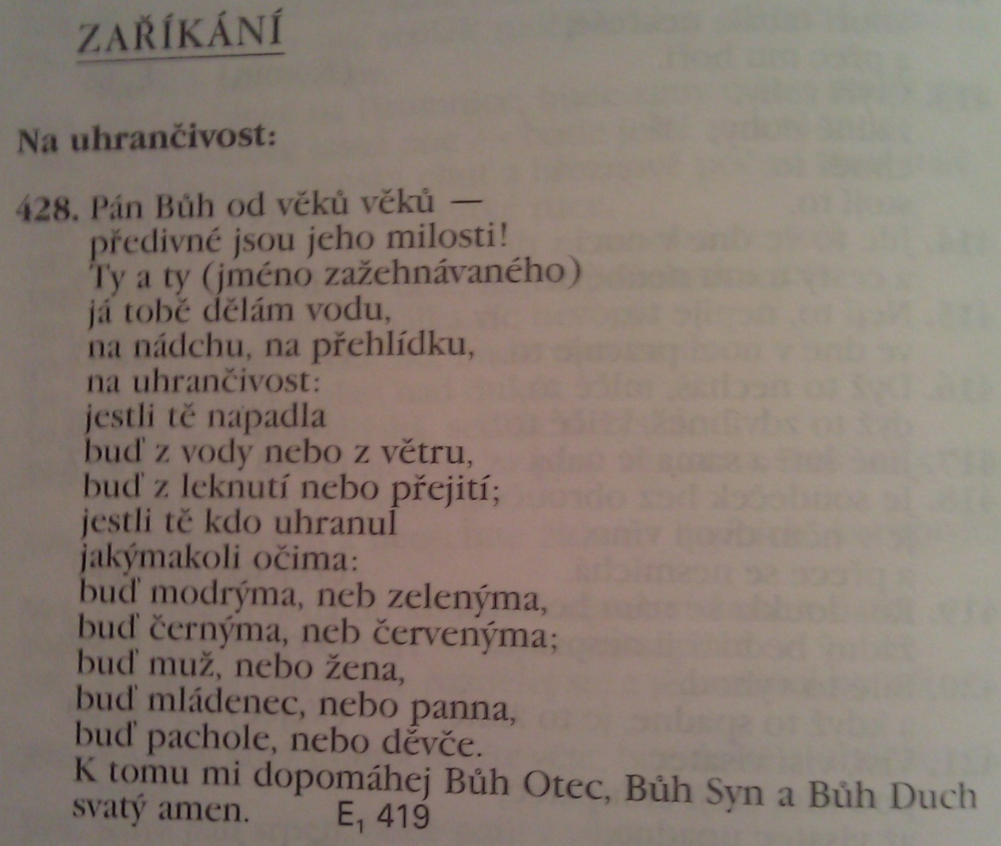

Slide 24
Lidová próza
Lidový prozaický projev a jeho zvlášnosti
Pohádky
Pověrečné povídky, legendy a pověsti
Vzpomínkové vyprávění, vyprávění ze života, domněnky, kronikářské zápisy
Humorky a anekdoty

Slide 25
Lidový prozaický projev a jeho zvláštnosti
Sdělovací akt
Proces sdělování se řídí nepsanými pravidly
Bývá doprovázeno gestikulací, změnou intonace nebo intenzity hlasu či mimikou
Povídka, vyprávění, sdělení
Vypravěčská a posluchačská nepravděpodobnost a pravděpodobnost

Slide 26
Pohádky
Jsou to ústní povídky, vyprávěné v lidových vrstvách jako rozptýlení
Obsahem jsou neobyčejné příběhy vyznačující se speciální kompozičně stylistickou výstavbou
Poskytují psychické odreagování
Dříve určeno dospělým posluchačům, později dětem
Vypravěčské ovzduší- sféra vzájemného porozumění, kdy posluchači spoluprožívají děje a nevědomky se stávají herci
Vyprávět se nedá všude
Dělí se na: kouzelné, novelistické, pohádky o čertech, zvířatech, legendární a kumulativní pohádky

Slide 27
Kouzelné pohádky
Kouzelné a nadpřirozené jevy jsou neoddělitelnou součástí pohádkového děje
Postavy mají jména podle vlastností (Sněhurka, Popelka) nebo jsou obecná (Jeníček, Mařenka)
3 základní principy: Princip formulovitosti, dekorativnosti a symetrie
Setkáváme se s řadou motivů: statické, dynamické, volné a migrační
V dlouhém vyprávění hovoří mluvčí v 3. osobě a seřazuje motivy tak, aby vedly k optimistickému závěru
Skládají se z jednotlivých činů = funkce postavy- je jich až 31 (odchod hrdiny z domu, vstup záporné postavy do děje, úkol a jeho řešení,...)
Max. 7 jednajících postav

Slide 29
Novelistická pohádka
Neexistují v nich fantastické a kouzelné děje, ale pohádkovým rysem zůstává, že reální hrdinové vítězí nad protivníky
Obvykle mají běžná jména, pochází jak z města, tak i z vesnice, a nemají zvláštní schopnosti
Třetím rysem je možnost proměny člověka např. v koně a zpět
Využívání dynamických rozhovorů
Vyprávějí se běžně mluveným jazykem bez stabilních obratů
Jsou určeny pro zábavu s didaktickým podtextem- víra v sociální spravedlnost

Slide 31
Pohádky o čertech
Jsou vyprávěny od raného středověku po celé Evropě
Čert= nadpřirozená postava, která vystupuje ve vyhraněném ideovém pojetí
Tyto pohádky jsou nevyhraněné, nejčastěji jsou však chápány jako novelistické vyprávění s tragickým nebo naopak žertovným závěrem
Vyprávění nejsou rozsáhlá a vyplývá z nich nenásilné poučení (člověk může překonat i nadpřirozenou sílu)

Slide 33
Pohádky o zvířatech
Zvířata mluví a jednají, neztrácejí svůj vlastní způsob života
Hlavním hrdinou je mluvící zvíře, které člověk obdařil typickými vlastnostmi podle své zkušenosti (vlastnosti nejsou univerzální: v Evropě osel hloupý, na Balkáně chytrý)
Nejčastěji jsou to zvířata, které člověk znal jako škodnou či lovnou zvěř, popřípadě domácí zvířata
Zvířecí hrdinové se většinou vyskytují v opozičních dvojcích (není vyloučen vyšší počet zvířat textu)
Zde jde většinou o záludnou radu
Zvířátka vyhrávají tím, že své protivníky vylekají nebo oklamou
Neznáme čas ani místo, ale toto je nahrazeno prostředím, kde zvířata žijí

Slide 35
Legendární pohádky
Povídky žertovného chrakteru, kde vystupuje Kristus a Petr
Zázraky vysvětlují obyčejné záležitosti, plynoucí z lidské fantazie (houby= rozžvýkaný chléb Petrem)
Opoziční dvojce byla oblíbená dospělými
Jsou to jednoduchá vyprávění, sloužící k poučení zábavnou formou a konkrétním příkladem

Slide 37
Kumulativní pohádky
Tvoří zvláštní, doposud málo prozkoumanou skupinu
Více se zaměřuje na postavy, které jsou nositeli nepravděpodobnosti
Tyto povídky mají zvláštní kompozici (neobsahují kouzelné složky a vedle zvířat vystupují také lidé)
Postavy se jmenují dle vlastních vlastností (Otesánek) a nebo se nenazývají jménem vůbec
Základním rysem je řetězová výstavba textu, která je až do určitého momentu vzestupná a pak zrcadlově sestupná (O kouhoutkovi a slepičce) nebo je dovedena do předpokládaného závěru jako vyvrcholení
Tyto pohádky jsou vyloženě pro dětské posluchače, kterým poskytují zábavu s nenásilnou a nenápadnou didaktičností, zato však s bohatým řešením bez alegorizace

Slide 39
Pověrečné povídky
Přechod mezi pohádkami a pověstmi
Patří zde: krátká vyprávění o zážitcích s nadpřirozenými bytostmi, úkazy nebo jevy a o jejich působení
Základními rysy jsou ústní vyprávění, stručné nebo epicky rozvinutější vylíčení kontaktu člověka a tajuplný způsob přednesu
Základním záměrem je postrašit pověrečnou povídkou své posluchače a to buď popisem jevu či bytosti nebo odpověďmi na dotazy
Tématické cykly pověrečných povídek: vyprávění o démonických bytostech, o pokladech a jejich hlídačích, o upírech, vlkodlacích a záhrobním životě a vyprávění o čarodějnicích a kouzelnících

Slide 41
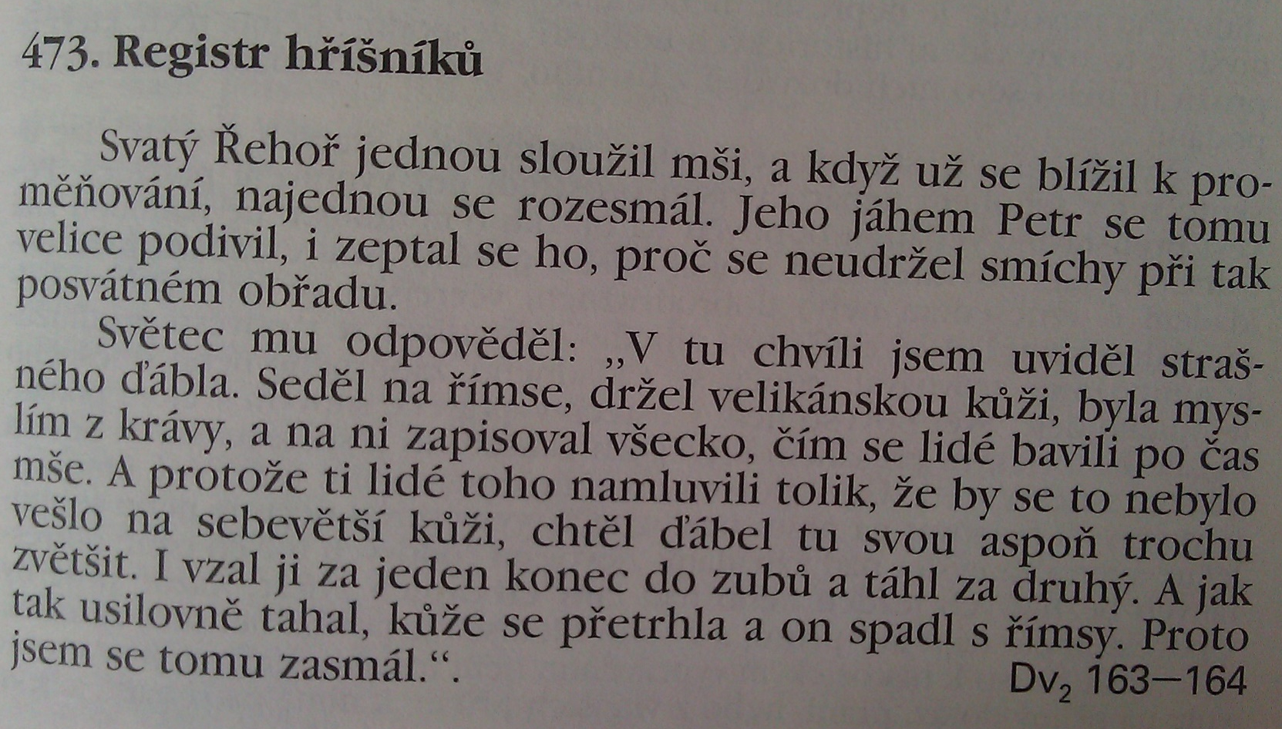
Legendy
Je to označení povídek o zázračných nebo nadpřirozených činech a příhodách katolických svatých nebo historických postav
Jsou založeny na věrské představě a na zájmu o neobyčejný jev
Obsahují zdůrazněnou poznávací a estetickou funkci a jsou převážně literárního původu

Slide 42
Pověsti
Ústní povídky, vyprávěné v lidových vrstvách pro informaci nebo poučení o historicky doložitelných nebo i jen předpokládamých skutečnostech
Obsahem jsou příběhy z hlediska běžného pojetí porozuhodné, nefantastické a jen v některých případech zázračné
Je to zájem o minulé nebo zajímavé epizody z cizího i domácího světa
6 základních skupin: pověsti etimologické (o původu- reálné pojetí vyprávění reálnou informací), historické (o válkách, vojevůdcích), heraldické (erbovní, rodové), o mimořádných lidech (silácích, mlynářích, kteří mnoho znali), legendární (obsahují místně a časově určené informace), místní (pojednávají o vzniku nebo významu různých přírodních útvarů)

Slide 43
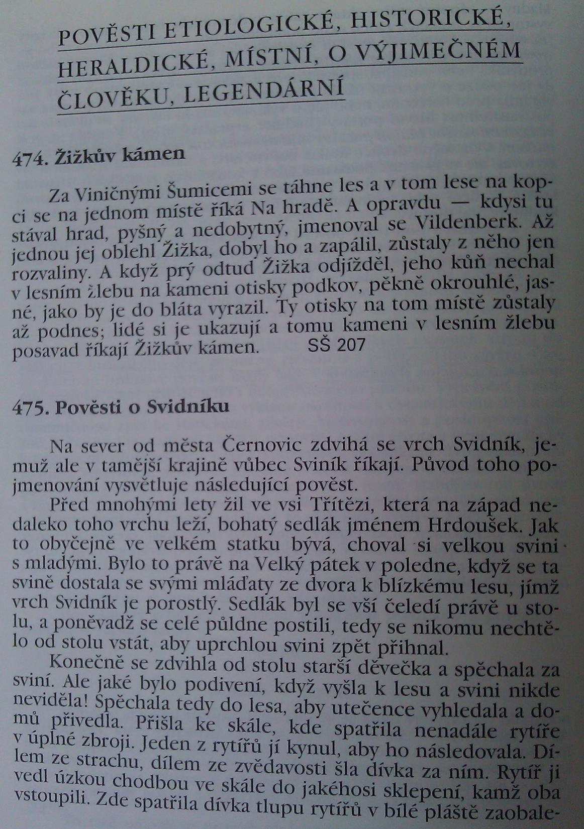

Slide 44
Vzpomínkové vyprávění, vyprávění ze života, domněnky, kronikářské zápisy
Vzpomínkové vyprávění je časově nebo věcně aktuální prozaické sdělení o jevech, které mluvčímu jsou známé z poslechu nebo z četby, a které při vhodné příležitosti reprodukuje svým posluchačům
Vyprávění ze života je časově nebo věcně aktuální sdělení s individuálním obsahem, tedy o tom, co mluvčí sám zažil
Domněnky jsou promluby různého aktuálního obsahu, které vznikají a číří se při neexistenci nebo nevěrohodnosti oficiálních informací
Kronikářské zápisy- paměti se s oblibou zaznamenávály (paměť-záznam-stabilita), pisatel zdůrazňuje svou individualitu a spisovatelské schopnosti

Slide 46
Humorky a anekdoty
Humorka je krátké dějově rozvinuté vyprávění žertovného obsahu, předmětem je vystižení komických jevů ve společnosti a vyjádření vztahu k životu
Anekdoty jsou velmi krátká vyprávění s nečekaným žertovným vyvrcholením, která se šíří převážně ústně, tudíž se pposluchač směje až po posledním proneseném slově

Slide 48
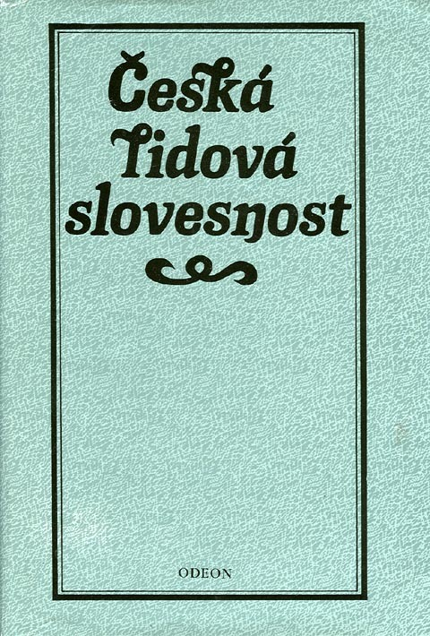
Zdroje
Beneš, B. Česká lidová slovesnost. 1. vydání. Praha: Odeon, 1990. 363 stran. ISBN: 80-207-0181-8.

